Slide 1
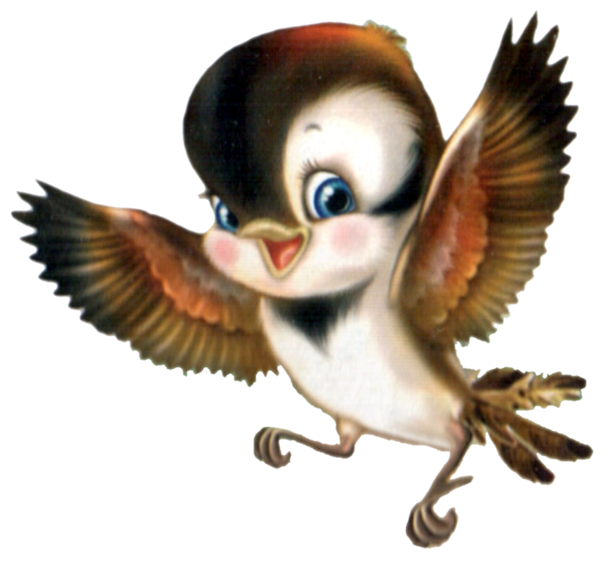
Муниципальное бюджетное дошкольное образовательное учреждение детский сад «Оленёнок», п.Тазовский
Занятие №1
Март
Средняя группа
«Воробей»
Составила презентацию:
Емелова Ольга Николаевна
Музыкальный руководитель
2021г.

Slide 2
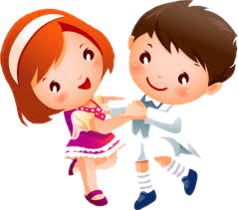
Слушание музыки
«Вальс» муз.А.Грибоедова
Побеседовать о музыке, о характере, о танце

Slide 3
Пальчиковая гимнастика

Slide 4
Пение «Воробей» муз.В.Герчик петь легко, без напряжения, весело
1.Воробей, воробей, Не боишься ты людей; Если мы гулять пойдем, Мы везде тебя найдем.
2.Не летишь ты на юг От холодных зимних вьюг И купаешься весной В первой луже дождевой.
3.К нам в окошко с утра Долетает со двора Твой веселый, звонкий крик: С добрым утром, чик-чирик!

Slide 5
Музицирование Ритмично играть под музыку на бубне, маракасах, барабане

Slide 6
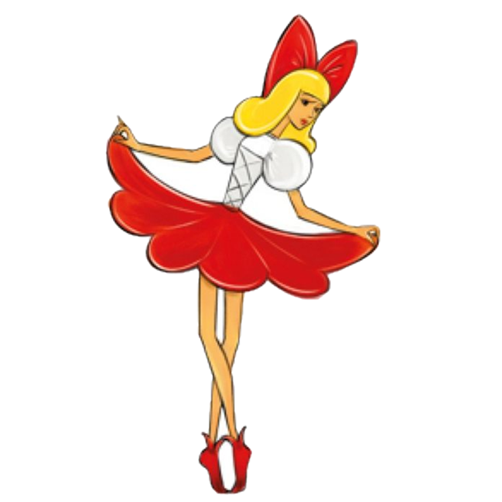
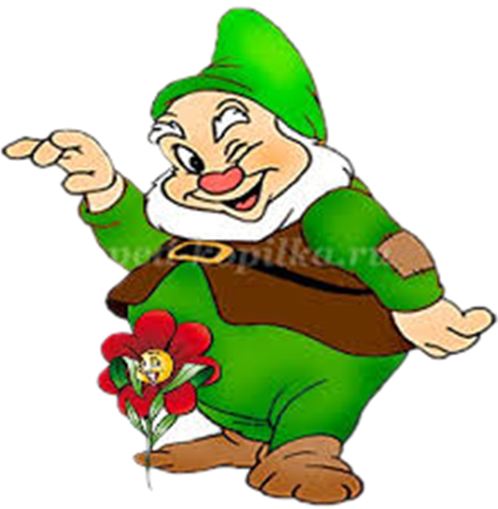
Пляска «Обнимашки» муз.М.Басова Выполнять движения и действия по тексту с хорошим настроением
1.Руки выше подними,
Крепче друга обними,
Дружно за руки берись
В танце закружись
Припев: Ля-ля-ля
Мы с тобой друзья/ 2 раза
2. Как по кругу мы пойдем,
Песню дружно заведем,
Мы ребята хороши,
Пляшем от души

Slide 7
До новых встреч,
юный артист :)

